Slide 1
Itsenäisesti toimivan BGE-pelitiedoston luominen
Edellinen harjoitus:
Kappaleen liikkeiden tuottaminen luurakenteella

Slide 2
Kun haluat antaa tekemäsi pelin jollekulle, jolla ei ole käytössään Blenderiä, jonka sisällä ajaa tai muokata .blend-tiedostoasi, tarvitaan käyttöön lisäosa:
User Preferences → Addons → Game Engine → Tickbox Save As Game Engine Runtime

Slide 3
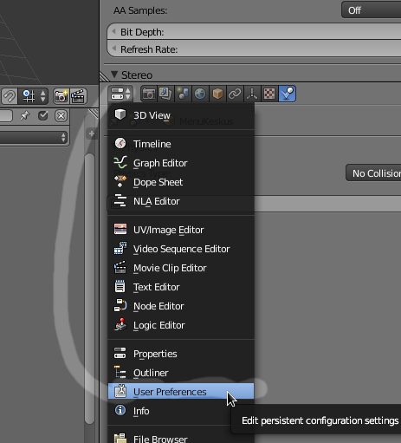
<UserPreferences>

Slide 4
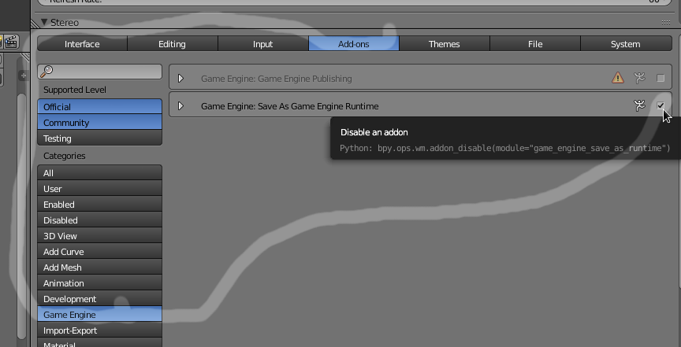
<GameEngineRunTime>

Slide 5
Nyt tiedoston voi luoda:
Info → File → Export → Save As Game Engine Runtime

Slide 6
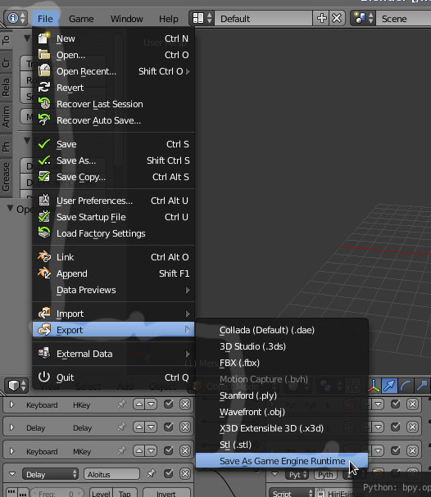
<ExportSaveAs>

Slide 7
Nimeä tiedosto haluamaksesi → Save As Game Engine Runtime

Slide 8
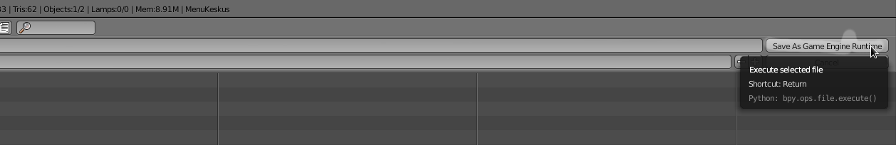
<SaveButton>

Slide 9
Huom. Jokainen käyttöjärjestelmä (Windows, Linux ym…) tuottaa oman versionsa runtime-tiedostosta, joten jos haluat levittää peliä tietylle käyttöjärjestelmälle, aika varma keino on rakentaa runtime-tiedosto sen käyttöjärjestelmän sisällä.

Slide 10
Seuraava harjoitus:
Kappaleen muodon muokkaaminen pelin sisällä

